Slide 1

Study easier and cheaper

Slide 2









Bénéfices des sites de vente
Économie
Écologie
visualisation à distance
Défauts
Objets généralistes
Peu d’informations sur les
utilisateurs
Difficulté d’utilisation
Notes:
Difficulté trouver article spécifique à l’Université à de bas prix
peu de confiance

Slide 3





Solution
Objets spécifiques
aux Universités
Authentification
par l’Université
Interface graphique
intuitive
Tous en gardant
Notes:
Création plateforme de vente en ligne entre membre Université
Acquérir moins cher
Vendre objet inutilisé
Faciliter
Eviter gaspillage
Confiance entre les utilisateurs

Slide 4
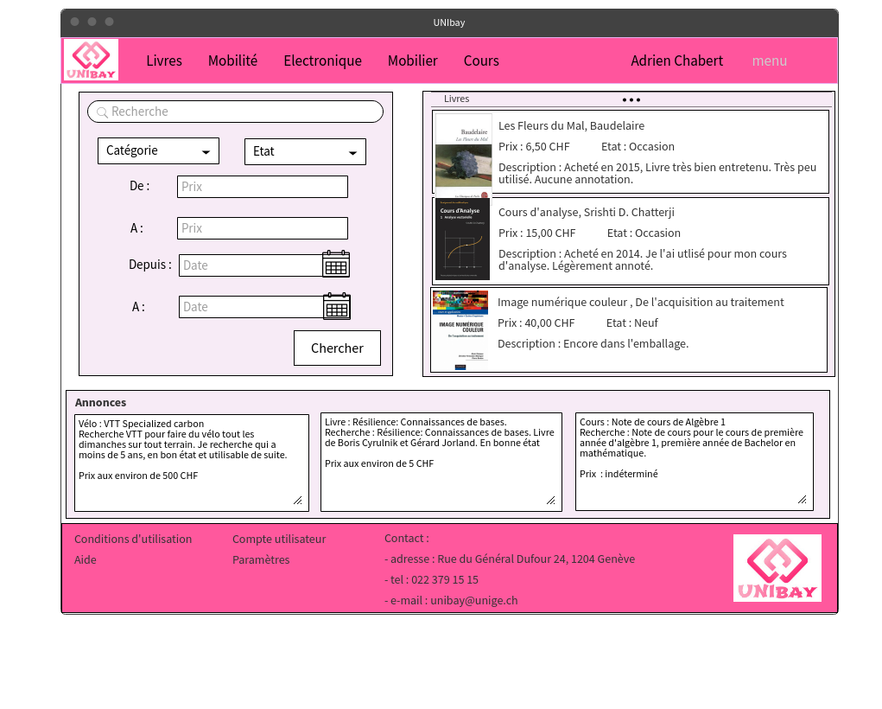
Notes:
Comment vente achat
Création annone
Messagerie
Statistique

Slide 5
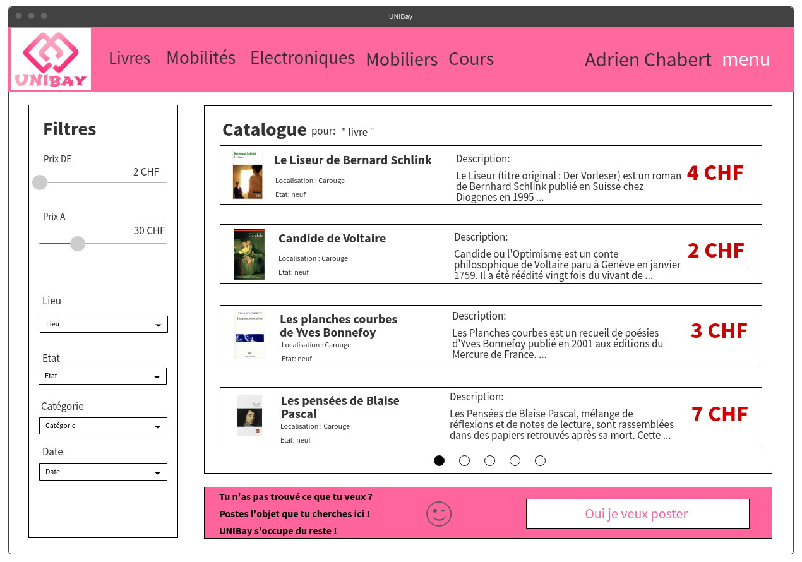

Slide 6
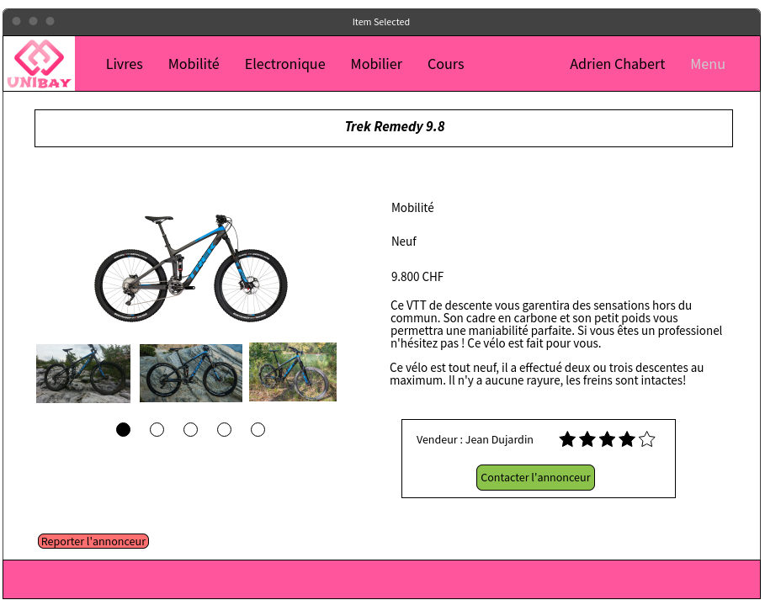

Slide 7
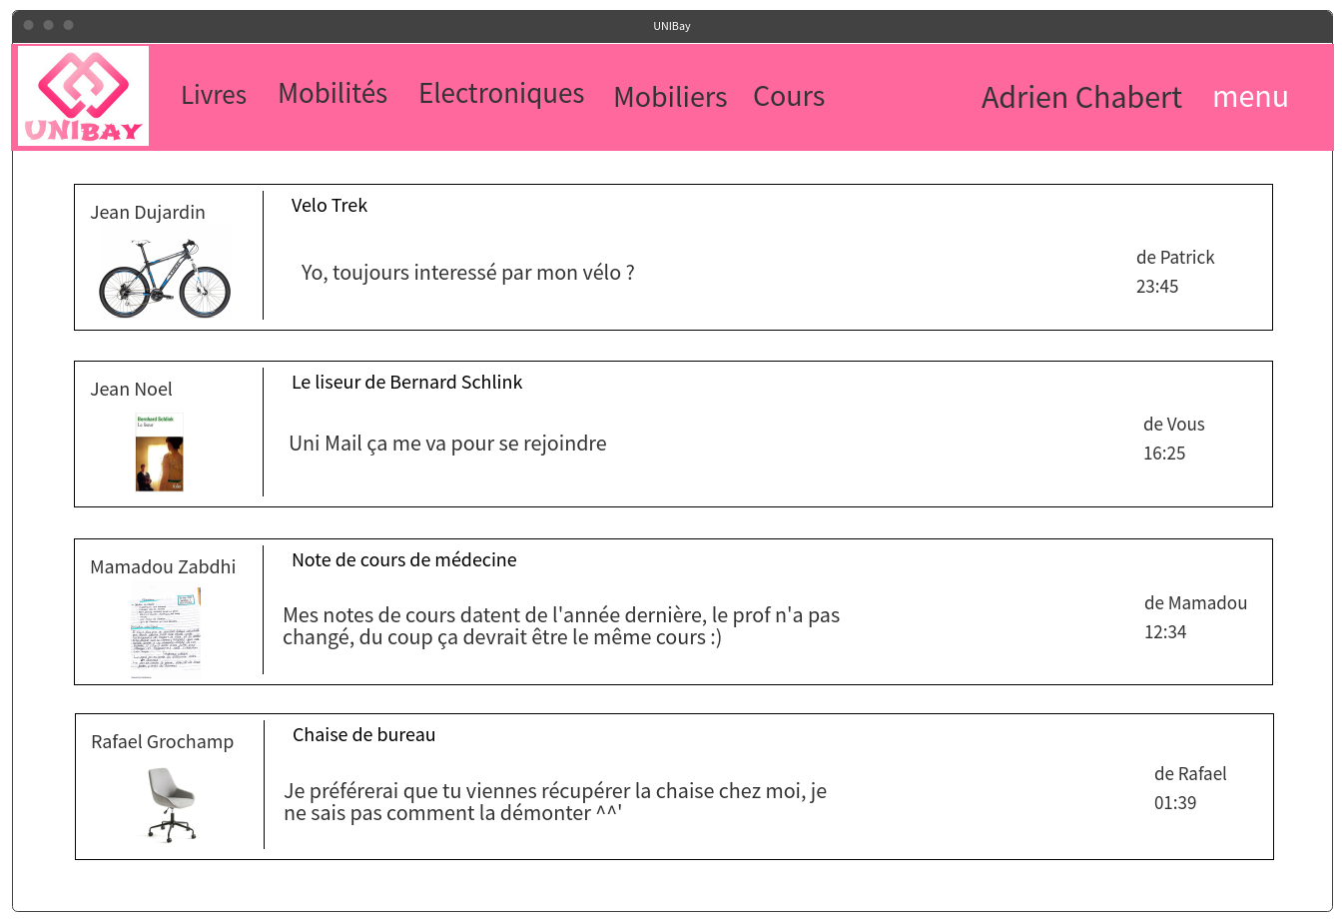

Slide 8
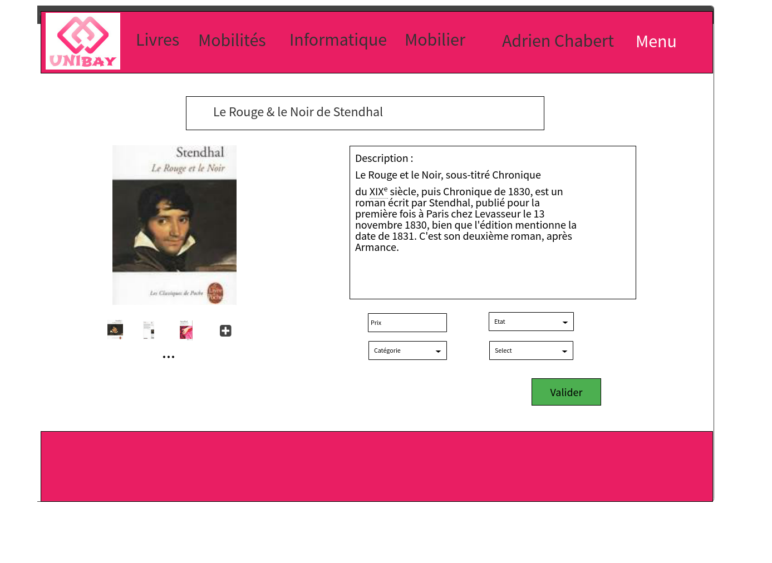

Slide 9
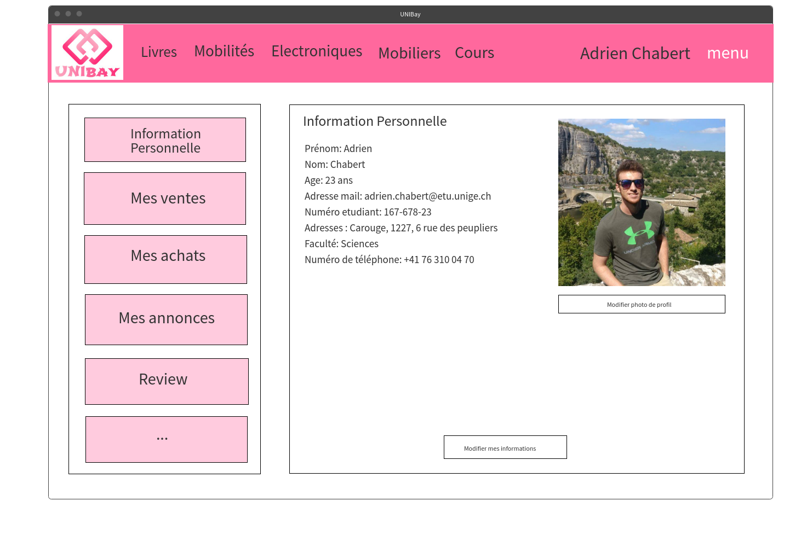

Slide 10


Pour Qui ?
Plus de 200’000 utilisateurs potentiels en Suisse
*Source : Wikipédia
Notes:
Étudiant ne peuvent pas travailler
1er en Psycho : 8 livres

Slide 11





Enjeux
Pour utilisateur UNI :
Bénéfice pour les investisseurs
Notes:
Pour utilisateur UNI :
Bien être
Économie
Écologie
Cohésion membre
Bénéfice pour les investisseurs
Statistique ciblé sur chaque utilisateur et objet

Slide 12





Une idée loin des concurrents
Objets universitaires
Complexe à utiliser ou peu pratique
Facile à utiliser
Catalogue général

Slide 13




Risques
Perte d’un collaborateur
Manque de connaissance
Management d’un groupe

Slide 14

Un développement rapide
Lancement de l’application prévu pour Juin 2019

Slide 15
Project manager view

Slide 16






Une équipe coopérative
Adrien Chabert
Project Leader
Volatile
Patrick Sardinha
Front-end developper
Jonathan Lo
Front-end developper
Tommaso Peletta
System admin
volatile
Guillaume Comte
Back-end developper
Loan Hérault
Back-end developper

Slide 17
Timeline
Scrum and Sprint

Slide 18
Diagramme de Gantt

Slide 19







Slide 20
Architecture
API - Gateway Kong
Web-UI
Client
Statistique
Messagerie
SearchItem
User
Docker-compose
AddAnnonce

